Slide 1
NEUMORPHISM
택배 배송 관리 프로그램
Mopang
이채린
김재한
강민준
박성은

Slide 2



참여팀원 및 역할분담
Mopang
이채린
김재한
강민준
박성은
팀장
팀원
팀원
팀원
기획 및 총괄
프로그램 구상, 프로그래밍
프로그래밍
프로그래밍

Slide 3
INDEX
01. 프로젝트 개요
02. 구현
• 개발배경
• 개발 프로세스
• 주요 기술
• 설계구성요소
03. 결과
• 프로그램 실행 영상
• 느낀점 및 개선 사항

Slide 4
프로젝트 개요
개발배경
객체 지향의 이해도를 높이고
학습과 운영의 경험을 축적
객체 지향 프로그래밍의 특성을 응용하여 응용력과 이해도를 향상
개발 과정을 통해 학습의 범위를 넓혀 새로운 기술과
개발 방법의 지식을 습득
프로젝트를 운영함으로써 실무에서 필요한 역량을 취득
프로젝트 기간
D-8
프로젝트를 기획하고
구성하기까지 8일 소요

Slide 5
구현
주요 기술
주요 기술로는 파일 입출력과 스레드, 프로그레스가 있다.
파일 입출력
프로그레스바
2
스레드 클래스를 상속 받아
객체를 생성하여 실행
지정된 시간만큼 작동하며
단일 또는 2개 이상의 스레드가 동작
프로그레스바와 연동하여 스레드에 지정된 시간에 영향을 받음
FileReader와 FilleWriter
클래스를 사용해서 데이터를 입출력
입출력 파일의 타입은
CSV로 문자열 형태로 저장됨
파일의 입출력 방식이
간단함
Swing 라이브러리와
Jframe을 사용하여
GUI를 구현
프로그레스바는 스레드의 시간에 따라 동작
스레드의 진행률을 실시간으로 확인 가능
1
3
스레드

Slide 6




구현
개발 프로세스
01
02
03
04
Sign Up
Login
Shopping
Delivery
사용자의 아이디와 비밀번호 주소 등 작성한 정보를 CSV 파일에 입력
CSV에 저장된 정보를 토대로 로그인
현재 로그인한 사용자의 아이디로 상품을 구매 후 구매 내역을 파일로 저장
상품 구매 내역을 참조하여 배송 시간을 입력

Slide 7
구현
설계구성요소
UserInfo, DeliveryGoods, etc.
Delivery
Goods
Content
Output
Login
Menu
Shopping
Sign Up
FALSE
FALSE
TRUE
REF
REF
TRUE
Member
Goods
Purchase
Delivery
Info
Thread
Name, PW, etc.

Slide 8

결과
프로그램 실행 영상
프로그램 구동
영상
파일 입출력으로 프로그램이
실행되며, 스레드가 작동하는
것을 확인할 수 있다.

Slide 9

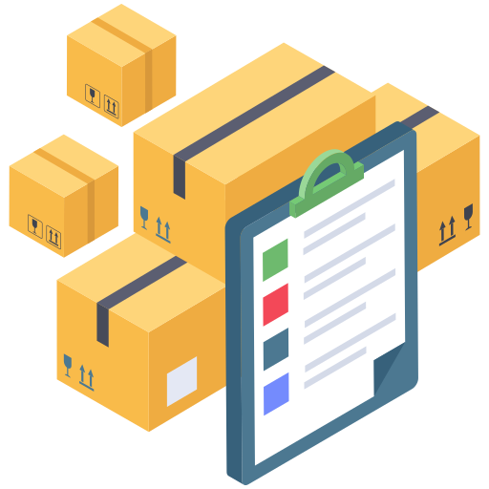
결과
느낀점 및 개선사항
느낀점
CSV 파일로 데이터를 입출력하는 방식으로는 여러 기능들을 구현하는 데 있어서 많은 부분들이 제한되며, 파일의 형식의 능동적이지 못하고
자원이 많이 소모됨
개선사항
DB를 사용하면 데이터 유지보수와 능동적인 기능들을 구현하는데 있어서 상당 수 많은 부분들이 개선되며 보안과 확장성 또한 향상된다.

Slide 10
감사합니다!
THANK YOU
Mopang

